Slide 1


Slide 2


Khởi động

Slide 3













Trò chơi:
Ai nhanh nhất

Slide 4
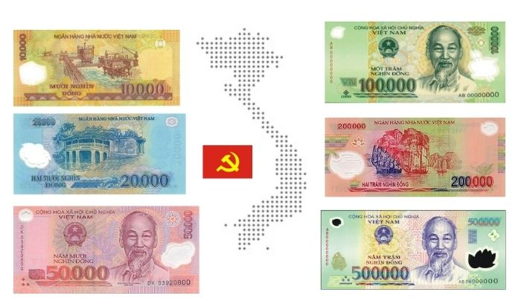
Đoán mệnh giá tiền trong hình dưới đây

Slide 5

Kết luận
Khi đi mua hàng chúng ra cần nhận biết đồng tiền thật chính xác và nhanh, cần ghi nhớ đặc điểm của tờ tiền mỗi mệnh giá để không nhầm lẫn

Slide 6
Khám phá

Slide 7
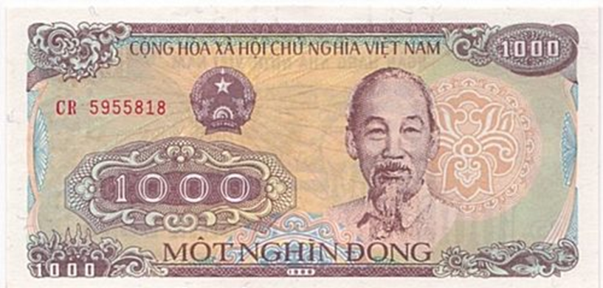
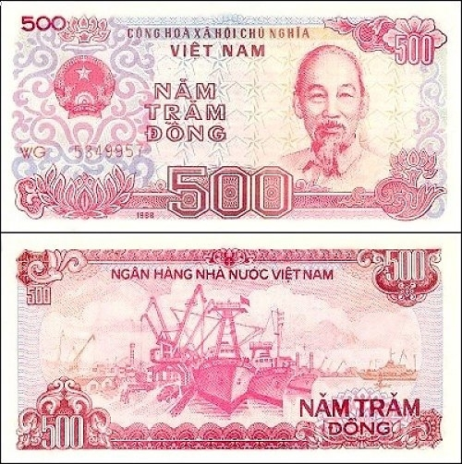
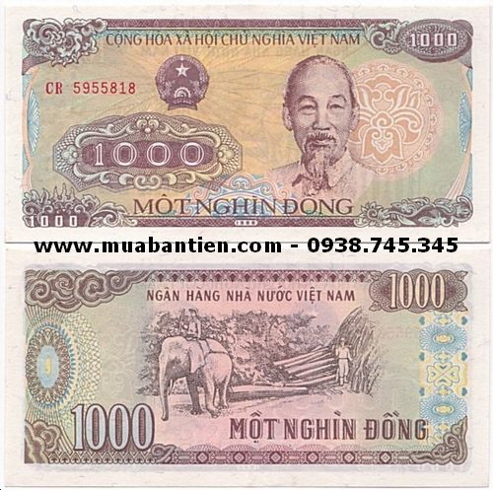
Tìm hiểu về đồng tiền Việt Nam

Slide 8
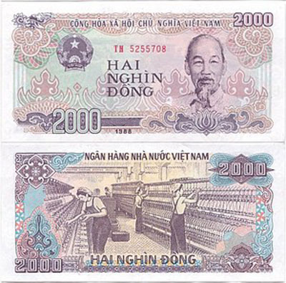
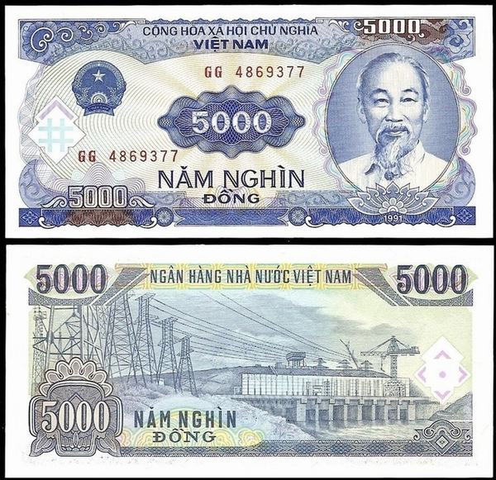
Tìm hiểu về đồng tiền Việt Nam

Slide 9

Trên các đồng tiền Việt Nam, có một mặt giống nhau: hình Bác Hồ, dòng chữ “Cộng hoà xã hội chủ nghĩa Việt Nam” và mệnh giá tiền (chữ và số). Trên mặt khác, ngoài dòng chữ “Ngân hàng Nhà nước Việt Nam”, mệnh giá tiền còn có các hình ảnh ở các tờ tiền:

Slide 10
Tìm hiểu về đồng tiền Việt Nam
Hình ảnh khu cảng Hải Phòng với tàu thuyền đông đúc.
Vườn quốc gia Yok Đôn, Đắk Lắc

Slide 11
Tìm hiểu về đồng tiền Việt Nam
Xưởng dệt Nam Định
Nhà máy thuỷ điện Trị An, Đồng Nai.

Slide 12
Mở rộng
Tổng kết

Slide 13

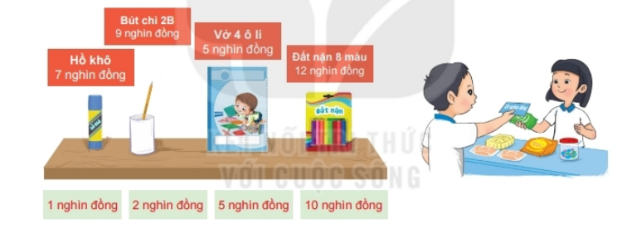


Chơi trò Đi chợ.
- Sắm vai người mua hàng, người bán hàng ; dùng thẻ ghi tiền để mua hàng.

Slide 14
Em đã mua được món đồ nào?
Vì sao em chọn mua món đồ đó?

Slide 15

Kết luận
“Nhờ công sức lao động
Mới làm ra đồng tiền
Em giữ gìn, quý trọng
Học tiêu tiền thông minh!”
Notes:
15

Slide 16
HĐ về nhà

Slide 17
Cùng bố mẹ, người thân quan sát, nhận xét, tìm hiểu thêm các tờ
tiền Việt Nam khác.
Notes:
tatham1979@gmail.com

Slide 18


HẸN GẶP LẠI

